Slide 1
Chào mừng các thầy cô
về dự giờ thăm lớp
Giáo viên:…
Trường:…

Slide 2
Khởi
động

Slide 3
KIỂM TRA
Câu 1: Ngành chăn nuôi có vai trò, triển vọng như thế nào trong nền kinh tế nước ta?
Câu 2: Kể tên các vật nuôi phổ biến ở nước ta?

Slide 5
CẤU TRÚC BÀI HỌC
Vai trò của nuôi dưỡng và chăm sóc vật nuôi
Nuôi dưỡng và chăm sóc vật nuôi non
Nuôi dưỡng và chăm sóc vật nuôi đực giống
Nuôi dưỡng và chăm sóc vật nuôi cái sinh sản
I
Nuôi dưỡng và chăm sóc vật nuôi
II
III
IV

Slide 6
HÌNH THÀNH KIẾN THỨC

Slide 7
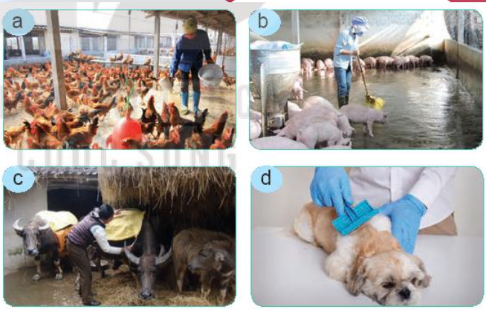
I. Vai trò của nuôi dưỡng và chăm sóc vật nuôi
Hình 10.1. Nuôi dưỡng và chăm sóc vật nuôi
- Cho biết nuôi dưỡng và chăm sóc vật nuôi bao gồm những công việc gì?
- Các biện pháp nuôi dưỡng và chăm sóc vật nuôi cần quan tâm đến những yếu tố môi trường nào và mục đích là gì?

Slide 8
I. Vai trò của nuôi dưỡng và chăm sóc vật nuôi
- Nuôi dưỡng và chăm sóc vật nuôi có vai trò quan trọng ảnh hưởng đến hiệu quả chăn nuôi
- Gồm các công việc:
Cung cấp chất dinh dưỡng cần thiết...
Cần quan tâm đến các yếu tố: thức ăn, nhiệt độ, độ ẩm, ánh sáng,...
Giúp vật nuôi khỏe mạnh lớn nhanh, ít bị bệnh, đạt hiệu quả về năng suất, chất lượng trong chăn nuôi

Slide 9
II. Nuôi dưỡng và chăm sóc vật nuôi non
?1: Cho biết đặc điểm của sự phát triển cơ thể vật nuôi non?
?2: Nêu các biện pháp kĩ thuật nuôi dưỡng và chăm sóc vật nuôi non?
* Đặc điểm:
- Sự điều tiết thân nhiệt, chức năng của hệ tiêu hóa chưa hoàn chỉnh.
- Chức năng miễn dịch, tiêu hóa chưa tốt.
* Cần lưu ý:
- Giữ ấm cho cơ thể
- Giữ vệ sinh phòng bệnh cho vật nuôi
- Cho bú sữa đầu của mẹ
- Tập cho vật nuôi non ăn sớm
- Cho vật nuôi vận động và tiếp xúc với ánh sáng

Slide 10
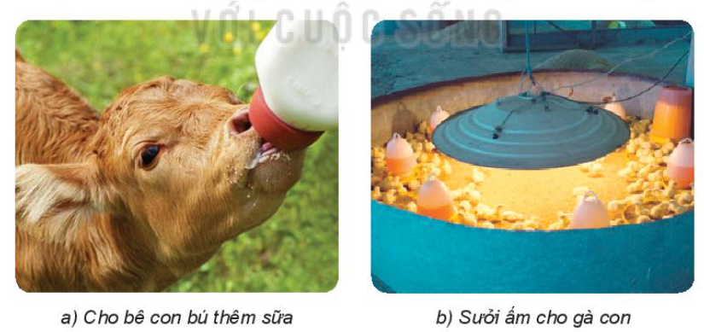

Slide 11
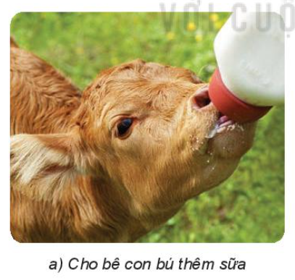
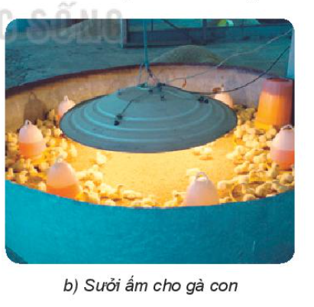
- Hình 10.1a: Cho bê con bú thêm sữa nhằm cho bê con có đủ chất dinh dưỡng, nhiều kháng thể, giúp vật nuôi non chống lại bệnh tật.
- Hình 10.1b: Sưởi ấm cho gà con để tránh nhiễm lạnh, phát sinh các bệnh về hô hấp, tiêu hóa cho vật nuôi con

Slide 12
III. Nuôi dưỡng và chăm sóc vật nuôi đực giống
? Vật nuôi đực giống là gì?
Vật nuôi đực giống là vật nuôi để phối giống trực tiếp với con cái hay lấy tinh để thụ tinh nhân tạo.
? Nuôi dưỡng và chăm sóc vật nuôi đực giống cần chú ý đến vấn đề gì?
Cần chú ý đến vấn đề:
+ Cho ăn thức ăn chất lượng cao, giàu chất đạm.
+ Cho ăn vừa đủ để vật nuôi không quá gầy hay quá béo
+ Chuồng nuôi rộng rãi, vệ sinh sạch sẽ, thoáng mát
+ Tắm chải và cho vật nuôi vận động thường xuyên.
+ Khai thác tinh hay cho giao phối khoa học

Slide 13
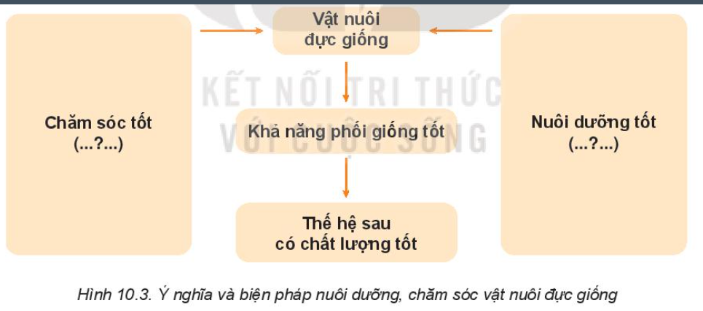
- Ý nghĩa: có vai trò hết sức quan trọng trong khả năng phối giống và ảnh hưởng đến số lượng và chất lượng của vật nuôi đời sau.

Slide 14
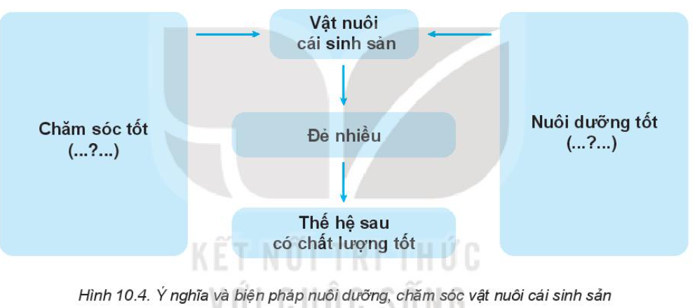
IV. Nuôi dưỡng và chăm sóc vật nuôi cái sinh sản

Slide 15
IV. Nuôi dưỡng và chăm sóc vật nuôi cái sinh sản
- Vật nuôi cái sinh sản có ảnh hưởng quyết định đến chất lượng của đàn vật nuôi con
- Cần chú ý đến 3 giai đoạn: hậu bị, mang thai, đẻ và nuôi con (gia súc cái); 2 giai đoạn: hậu bị, đẻ trứng (gia cầm mái)
- Ý nghĩa của việc nuôi dưỡng và chăm sóc vật nuôi cái sinh sản: có ý nghĩa quan trọng, có ảnh hưởng trực tiếp đến chất lượng trứng và con non.

Slide 16
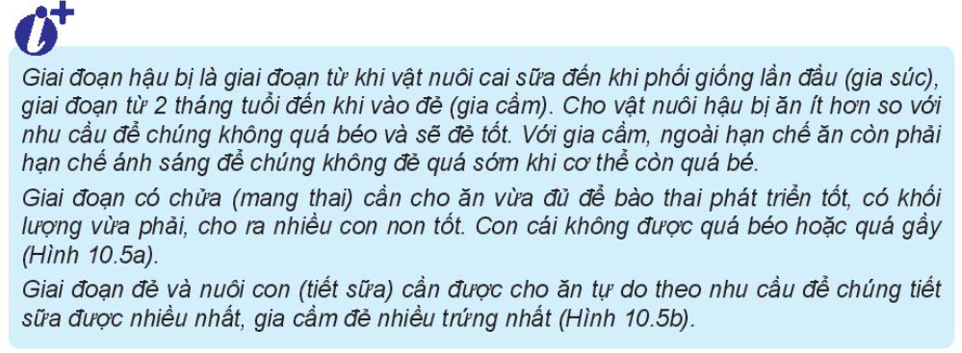

Slide 17
Kháng thể
Tập cho vật nuôi non ăn sớm
Phòng bệnh

Slide 20
HƯỚNG DẪN VỀ NHÀ
Tìm hiểu các công việc nuôi dưỡng và chăm sóc các loại vật nuôi ở địa phương.
Về nhà học bài và trả lời toàn bộ câu hỏi SGK
Đọc và xem trước bài 11 SGK.

Slide 21
Cảm ơn thầy cô giáo và các em đã lắng nghe!

